Slide 1

ПРОГРАММА «БІРТҰТАС ТӘРБИЕ»: ОБНОВЛЕННОЕ СОДЕРЖАНИЕ И АЛГОРИТМ ВНЕДРЕНИЯ

Slide 2
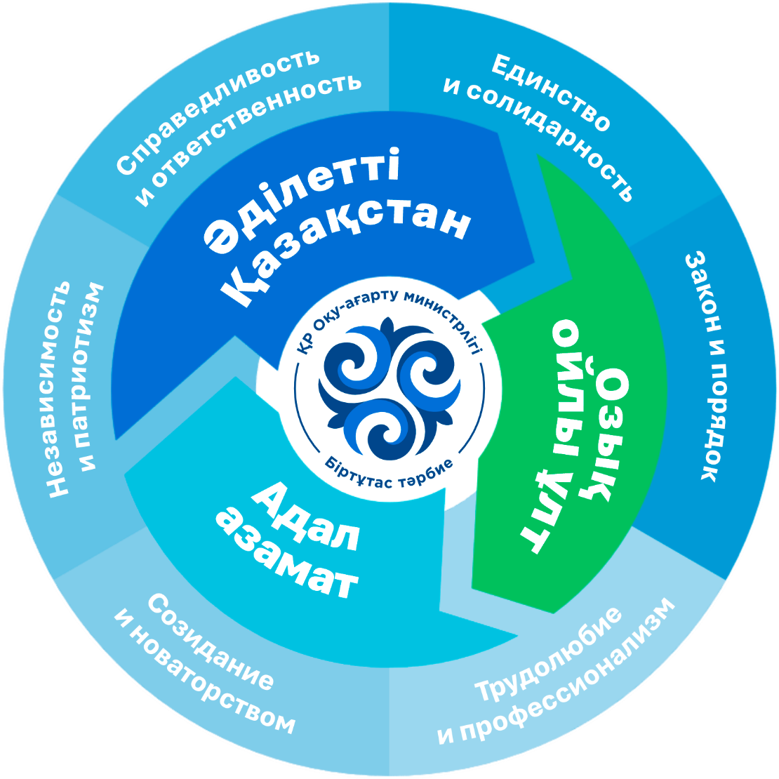
»
Поручение Главы Государства:
обновить подходы к организации воспитательного процесса в школах
(Третье заседание Национального курултая «Адал адам – Адал еңбек – Адал табыс»)
Справедливость – как принцип,
ответственность – как основа,
прогресс – как цель
К.Токаев

Slide 3
Цель Программы воспитания:
формирование гармонично развитой личности обучающегося на основе ценностей казахстанской культуры, через развитие духовно-нравственных качеств, гражданской ответственности и патриотизма, добропорядочности и добросовестности.

Slide 4
Задачи Программы:
Воспитание духовно-нравственных качеств
Развитие гражданской ответственности и патриотизма
Формирование добропорядочности и добросовестности
Создание условий для гармоничного развития личности обучающегося

Slide 5
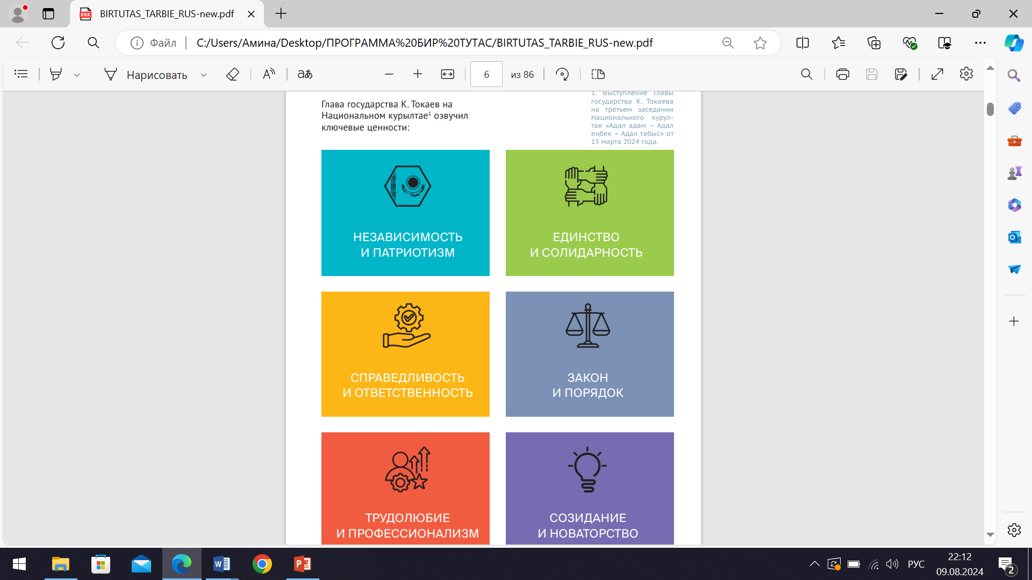

Slide 6
Ключевые компетенции определяющие модель выпускника
продвижение национальных интересов
эффективные коммуникации
служение обществу
гражданский долг
инновационное мышление
креативность

Slide 7
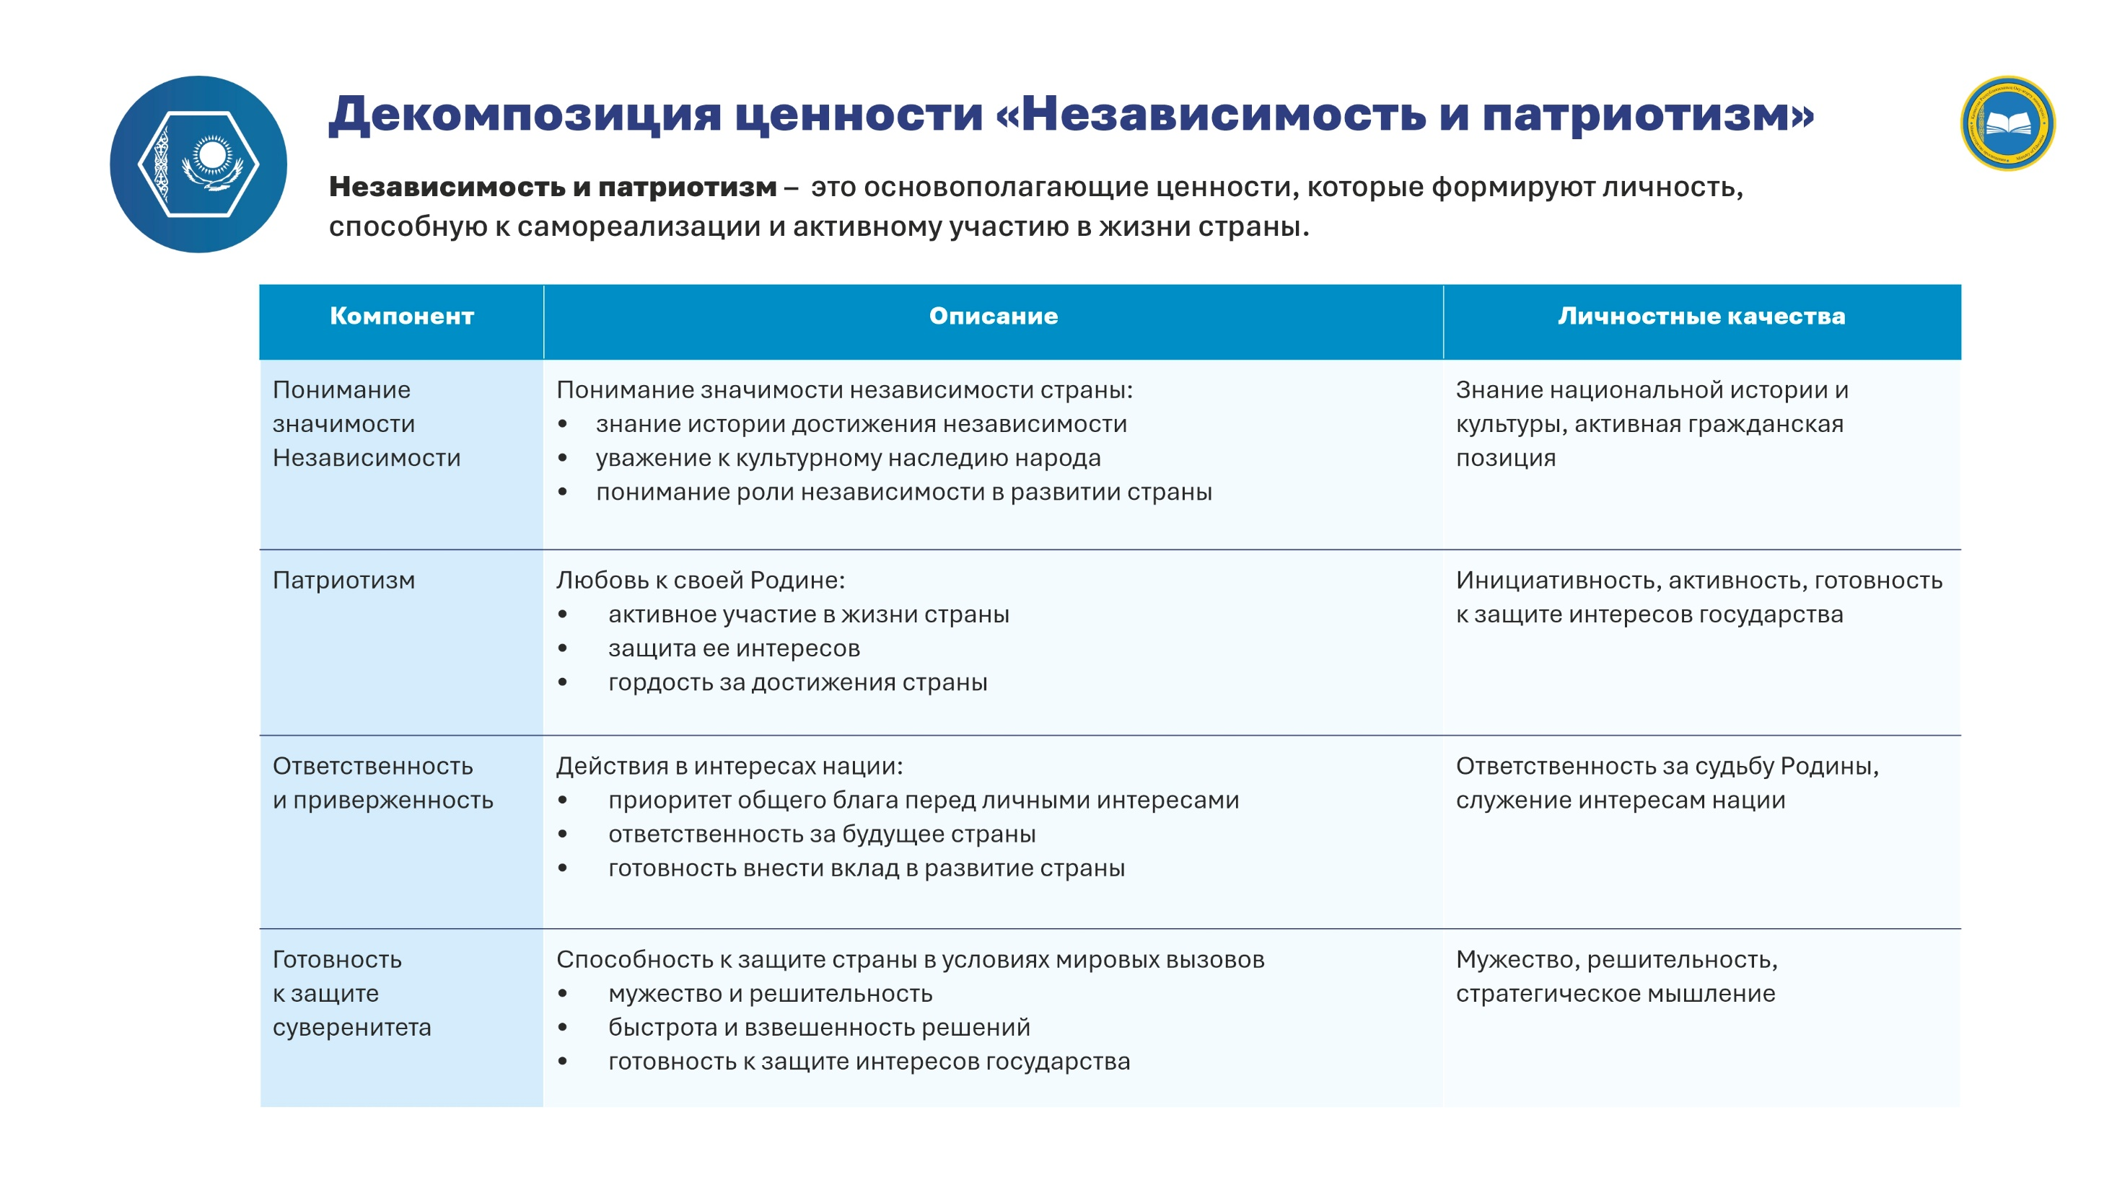

Slide 8
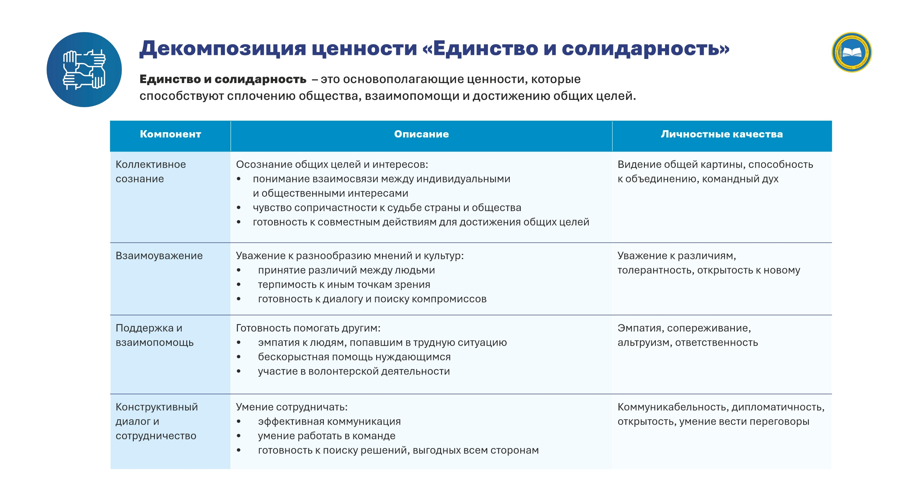

Slide 9
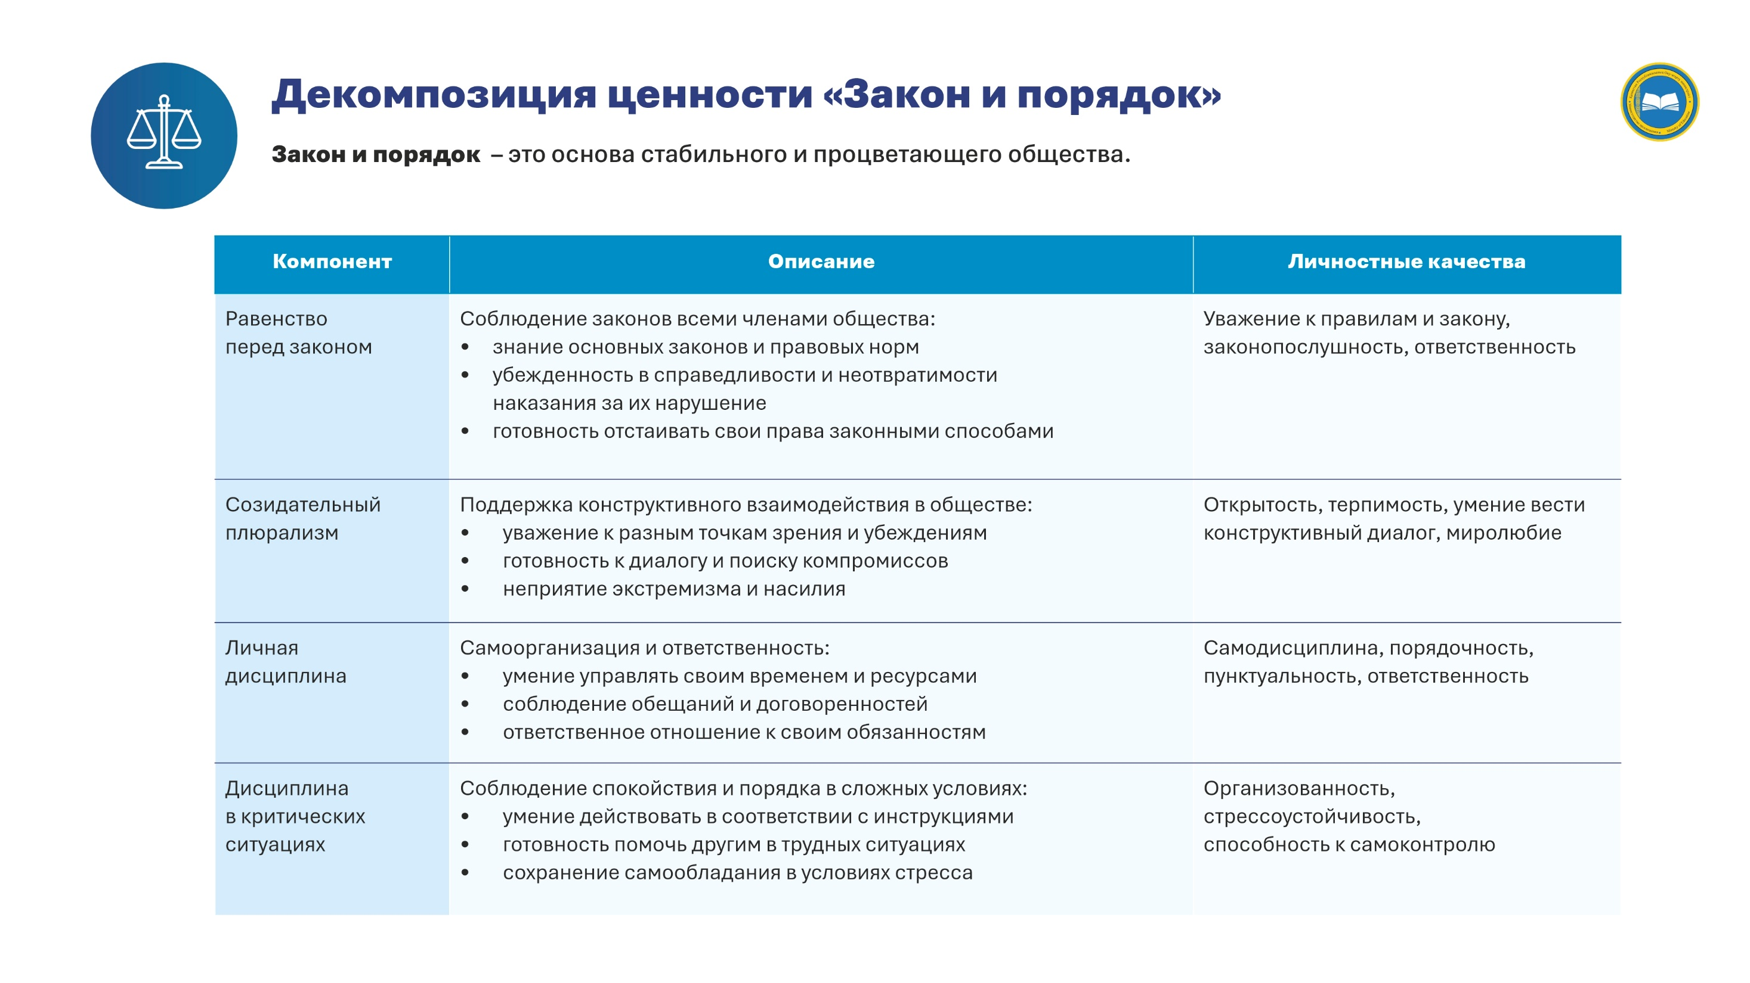

Slide 10
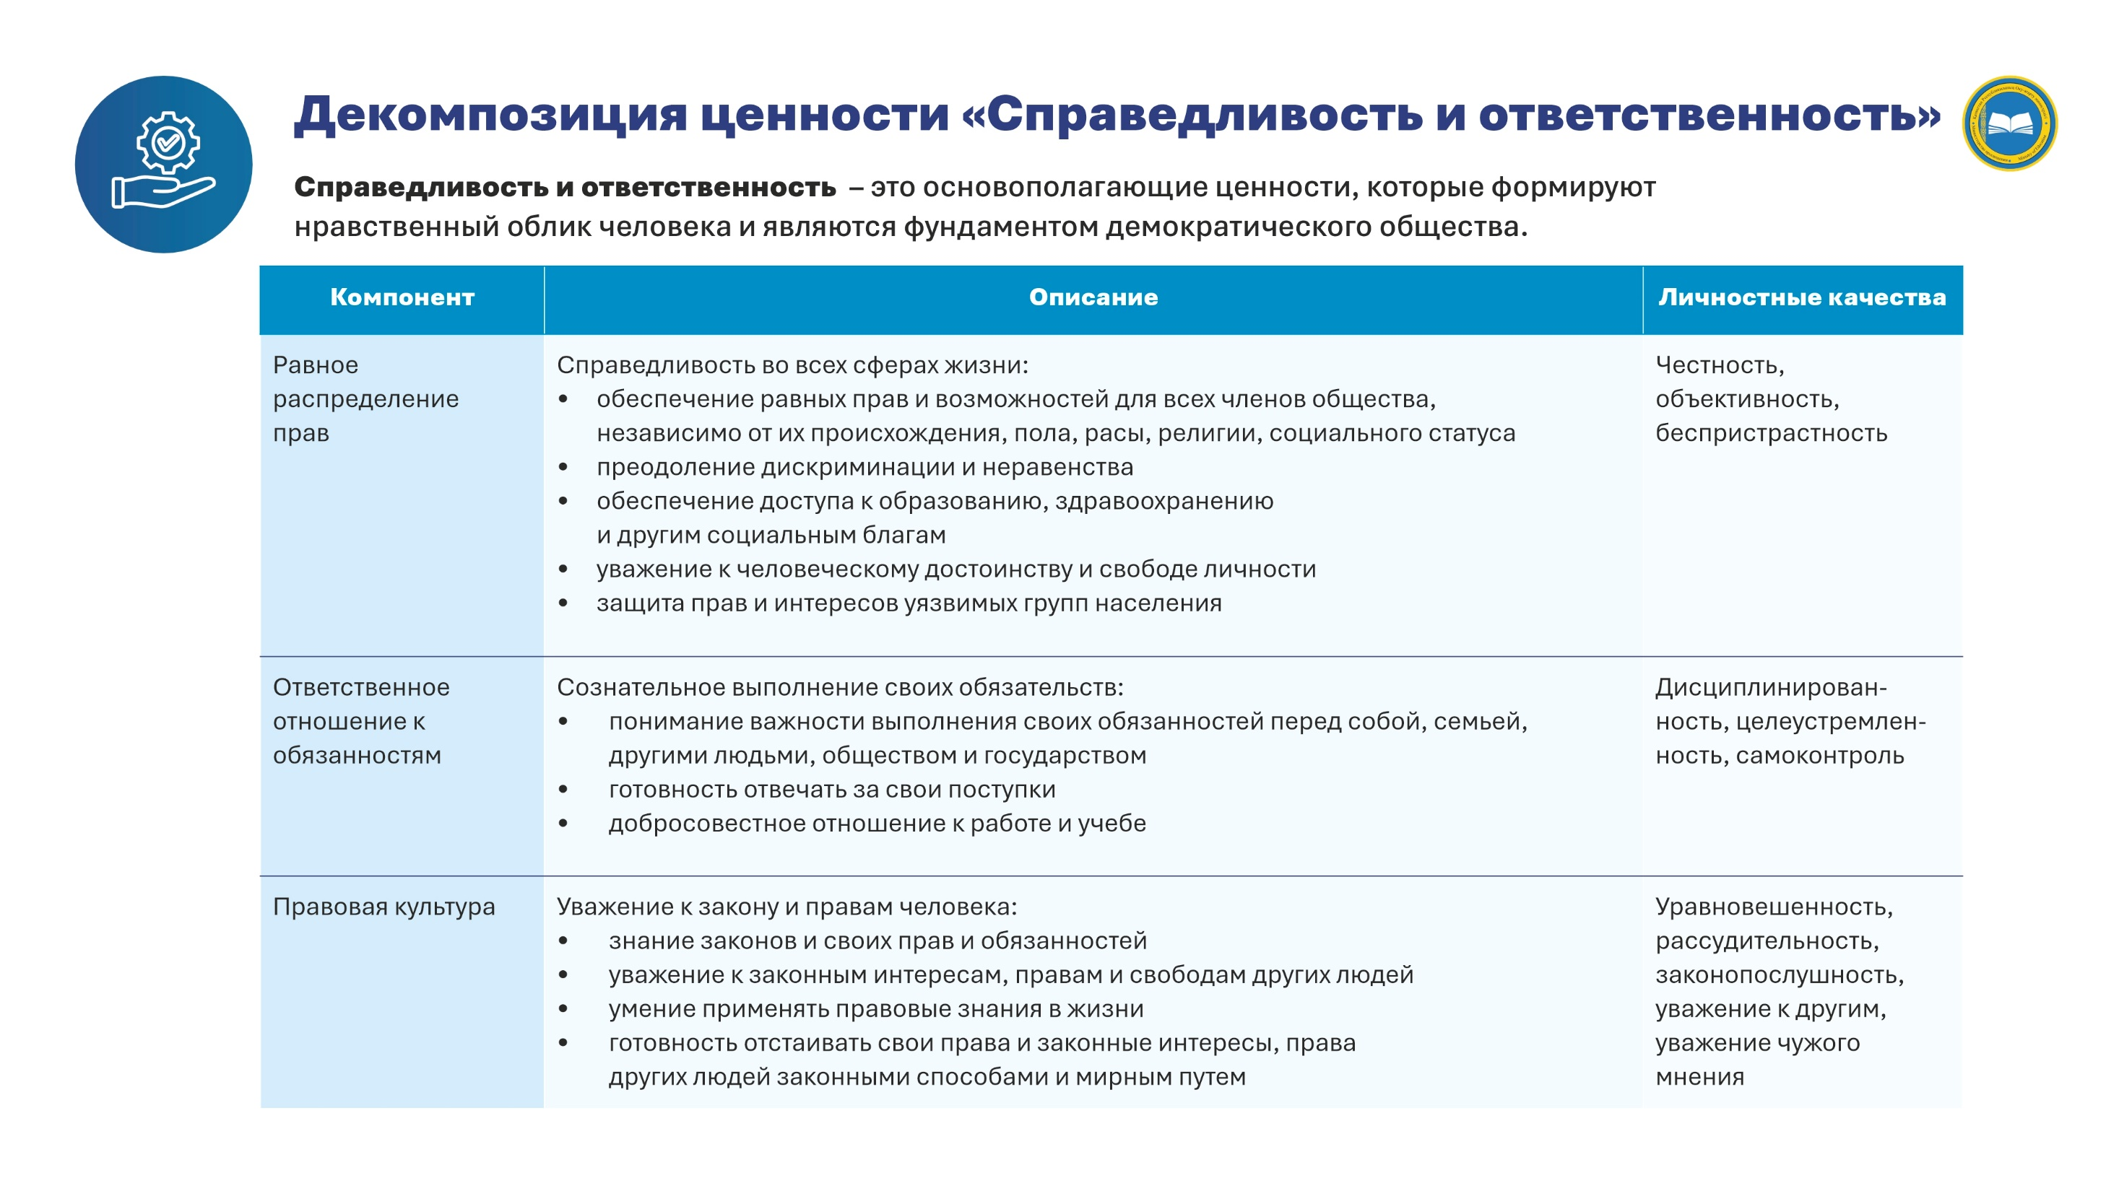

Slide 11
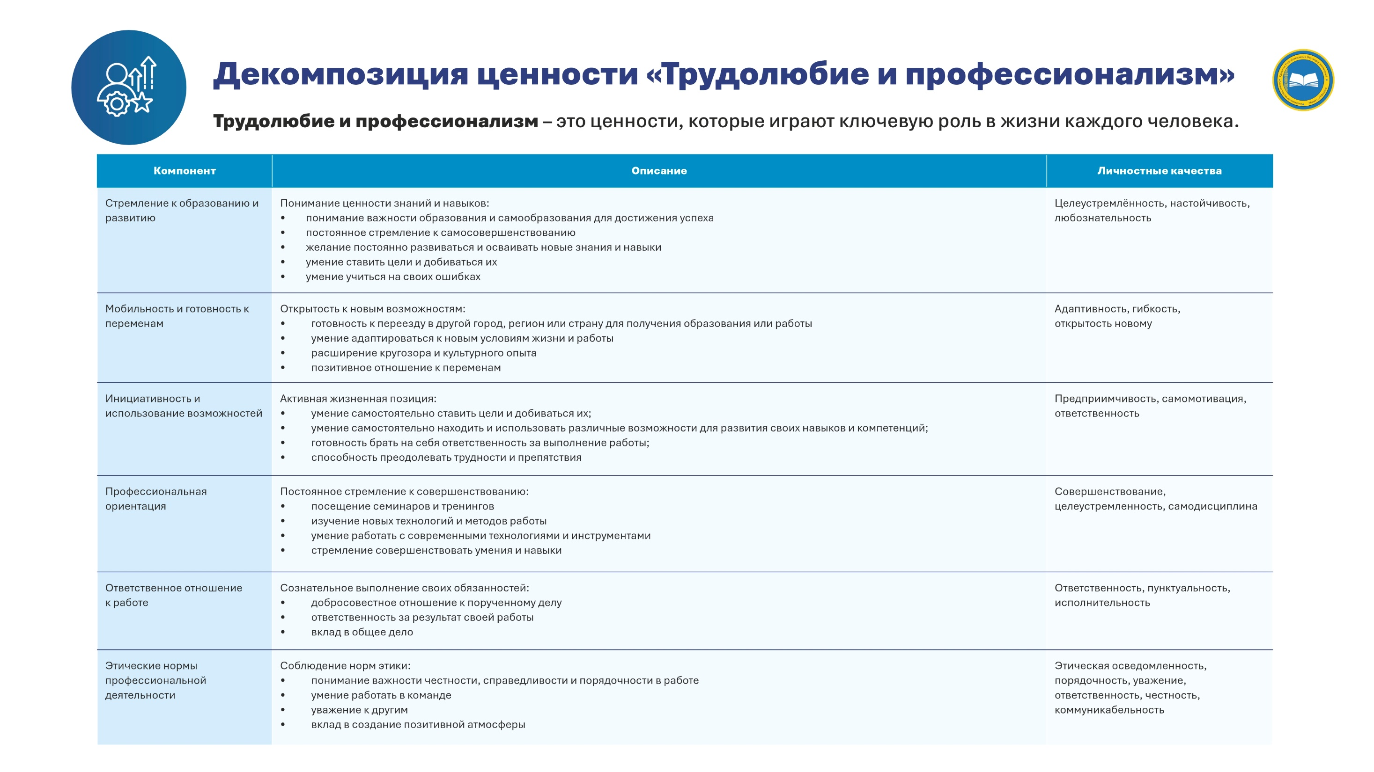

Slide 12
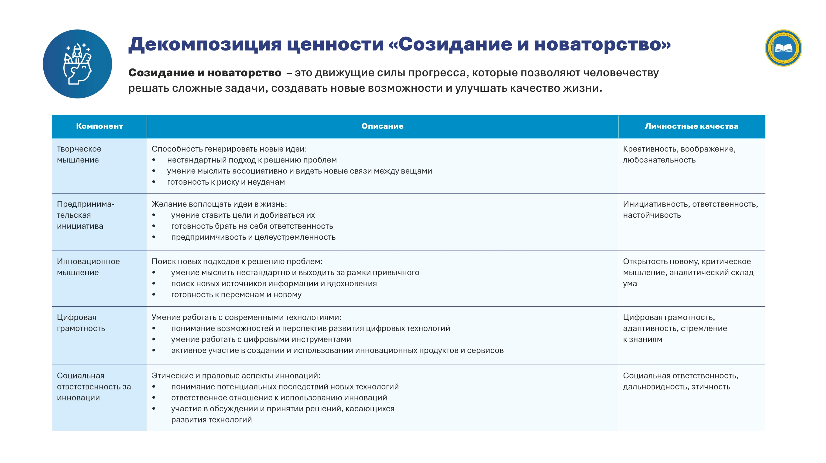

Slide 13
Разбивка основных ценностей по месяцам
Сентябрь – месяц
«_{ТРУДОЛЮБИЕ И}
ПРОФЕССИОНАЛИЗМ»
Октябрь – месяц
«_{НЕЗАВИСИМОСТЬ И}
ПАТРИОТИЗМ»
Ноябрь – месяц
«_{СПРАВЕДЛИВОСТЬ И}
ОТВЕТСТВЕННОСТЬ»
Декабрь – месяц
«_{ЕДИНСТВО И}
СОЛИДАРНОСТЬ»
Январь – месяц
«_{ЗАКОН И ПОРЯДОК}»
Февраль – месяц
Март – месяц
Апрель – месяц
«_{СОЗИДАНИЕ И}
НОВАТОРСТВА»
«_{НЕЗАВИСИМОСТЬ И}
ПАТРИОТИЗМ»
«_{ТРУДОЛЮБИЕ И}
ПРОФЕССИОНАЛИЗМ»
Май – месяц
Июнь – месяц
«_{СОЗИДАНИЕ И}
НОВАТОРСТВА»
Июль – месяц
Август – месяц
«_{ЕДИНСТВО И}
СОЛИДАРНОСТЬ»
«_{ЗАКОН И ПОРЯДОК}»
«_{ЗАКОН И ПОРЯДОК}»

Slide 14
Мероприятия, реализуемые ежедневно в учебно-воспитательном процессе:
«Ұлттық ойын – ұлт қазынасы» – организация свободного времени обучающихся в течение перемен в виде игры – асық, тоғызқұмалақ, бес тас и др.
«Өнегелі 15 минут» – проведение родителями в течение 15 минут ежедневной индивидуальной беседы со своим ребенком на одну из актуальных нравственных тем.
«Үнемді тұтыну» – формирование бережного отношения к природным ресурсам (вода, энергия) путем каждодневных действий по потреблению воды, пищи, энергии и природных ресурсов через памятки, инструкции и флаеры.
«Күй күмбірі» – использование кюев вместо звонков, а также звучание кюев во время больших перемен.

Slide 15
Еженедельно:
«Менің Қазақстаным»: в начале учебной недели на первом уроке обучающиеся исполняют Гимн Республики Казахстан.
Цитаты недели – пословицы, поговорки, народные мудрости, изречения выдающихся личностей, содержание которых служит лейтмотивом учебной и внеучебной деятельности всей организации. Цитаты недели размещаются на информационных стендах, Led-экранах, классных досках.
«Қауіпсіздік сабағы» – 10 минут в рамках классного часа о соблюдении обучающимися личной безопасности, безопасного поведения, включая изучение правил дорожного движения, основ безопасности жизнедеятельности.
Еженедельно, в рамках проведения классных часов реализуется системная работа по формированию культуры безопасного поведения и здорового образа жизни обучающихся.

Slide 16













В содержание классных часов интегрируются следующие ПРОФИЛАКТИЧЕСКИЕ
МЕРОПРИЯТИЯ
• Проект «Цифрлық әлемде қауіпсіз қадам» - Безопасный шаг в цифровом мире
• Буллингтен қорған! - Защита от буллинга!
• Ойынға салауатты көзқарас - Здоровый подход к играм
• Өмірге салауатты қадам -Здоровый шаг к жизни
• Қоғамдық мүлікті қорға!-Фонд общественного имущества
• Қауіпсіз қоғам - Безопасное общество

Slide 17
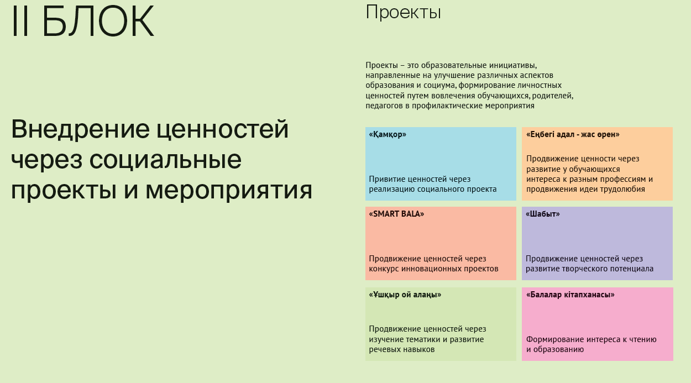

Slide 18
Алгоритм реализации Программы
Организации всех уровней образования рассматривают на педагогическом совете реализацию Программы воспитания «Біртұтас тәрбие» Министерства просвещения Республики Казахстан, на основе которой разрабатывают и утверждают план учебно-воспитательной работы организации образования на новый учебный год;
Управления образования проводят ежеквартальный мониторинг реализации программы «Біртұтас тәрбие».

Slide 19
ПРАКТИКАЛЫҚ ЖҰМЫС/ПРАКТИЧЕСКАЯ РАБОТА
2023-2024 оқу жылында «Біртұтас тәрбие» бағдарламасын іске асырудағы озық тәжірибелер мен қиындықтарды топта әріптестеріңізбен бірге талқылаңыз/Обсудите передовой опыт и трудности реализации программы «Единое воспитание» в 2023-2024 учебном году с коллегами в группе
Бағдарламаны іске асыруда қандай озық тәжірибелер болды?/Какие были лучшие практики в реализации программы? | Бағдарламаны әзірлеуде қандай кедергілер немесе қиындықтар болды?/Какие препятствия или трудности возникли при разработке программы? | Бағдарламаның іске асырылуына кедергі келтірген қандай факторлар ықпал етті?/Какие факторы способствовали реализации программы?
Жаңа оқу жылында нені ескеремін?/Что я буду учитывать в новом учебном году?
1. ...
2. ...
3. ...
Әр топқа 3 минут/3 минуты на группу

Slide 20
2024-2025 оқу жылына арналған жаңартылған «Біртұтас тәрбие» бағдарламасын оқып, келесі аспектілерді анықтаңыз/Изучите обновленную программу "Единое воспитание" на 2024-2025 учебный год и определите следующие аспекты
Топта талдауға 30 минут/30 минут на анализ в группе
Мақсаты және міндеттері /Цели и задачи
Бағдарламаның түйінді идеялары / Ключевые идеи программы
Құндылықтар және құзыреттіліктер/ Ценности и компетенции
Іске асыру механизмдері / Механизмы реализации
ҚОРЫТЫНДЫ/ ЗАКЛЮЧЕНИЕ
«Біртұтас тәрбие» бағдарламасын іске асырудағы өзініңіздің рөліңізді анықтаңыз/Определите свою роль в реализации программы "Единое воспитание"
ТОПТЫҚ ЖҰМЫСТЫ ТАНЫСТЫРУ/ ПРЕЗЕНТАЦИЯ ГРУППОВОЙ РАБОТЫ
3 минут

Slide 21
4-СЕССИЯ
ПРАКТИЧЕСКАЯ РАБОТА
Вместе с коллегами в группе «Определите декомпозицию ценностей в программе «Единое воспитание»
Основные ценности программы | Компоненты ценностей | Описание | Личные качества
ЗАЩИТА РАБОТ
3 минуты

Slide 22
"В рамках реализации программы «Единое воспитание» изучите содержание воспитания (проекты) и обсудите их в группе с коллегами."
Жобаның атауы/ Наименование проекта | Негізгі шаралар/ Ключевые мероприятия | Тәуекелдер/ Риски | Тәуекелдердің алдын алу шаралары/ Меры поддержки для предупреждения рисков
ЗАКЛЮЧЕНИЕ
Обратная связь коллег
Предложения по эффективной организации проектов на практике

Slide 23
«Говорить умные слова легко, но сделать умные дела — гораздо труднее»..
Әлихан Бөкейхан
«Как сила тела, так и мощь нации зависят от воспитания. Без должного воспитания тело ослабевает, а народ утрачивает свою силу и единство».
Ахмет Байтұрсынұлы

